Slide 1

난 spring에서 ml 서빙을 해봤어요
사이오닉에이아이 ML Backend Engineer 김수원

Slide 2

발표자 소개
김수원 ( Suwon Kim )
ML Backend Engineer ( NAVER )
ML Backend Engineer ( Toss )
ML Backend Engineer ( Sionic AI )

Slide 3
난 spring에서 ml 서빙을 해봤어요

Slide 4

JVM에서 ML 서빙을 한다고요?
네!?

Slide 5
오늘 공유하고자 하고자 하는 것
“JVM에서 ML 서빙을 해야하는 이유”
“어떻게 JVM에서 ML 서빙할 수 있는가”

Slide 6

왜 JVM에서 ML 서빙을 해야하는가?
예? 저보고 ML 서빙을 하라고요?
ML 서빙을 해야하는 상황에 놓여있다면 어떻게 하시겠습니까?

Slide 7

왜 JVM에서 ML 서빙을 해야하는가?
ML에서 Python 사용의 장점
Python을 빼놓고 ML을 이야기 할 수 없습니다

Slide 8




왜 JVM에서 ML 서빙을 해야하는가?
ML에서 Python 사용의 장점
Python으로 서빙을 해볼까? 라는 생각을 해봅니다

Slide 9
왜 JVM에서 ML 서빙을 해야하는가?
ML에서 Python 사용의 장점
하지만 Python을 쓰는건 쉽지 않습니다

Slide 10



왜 JVM에서 ML 서빙을 해야하는가?
프로덕션에서 Python이 가지는 어려움
성능 및
병렬처리 제약
패키지 및 환경 관리 복잡성
대규모
서비스의 운영 한계
Python으로 대규모 프로덕션을 하는건 많은 어려움이 있습니다

Slide 11
왜 JVM에서 ML 서빙을 해야하는가?
그럼 Python 말고 다른 대안은 없나?
다른 방법을 찾아봅시다

Slide 12
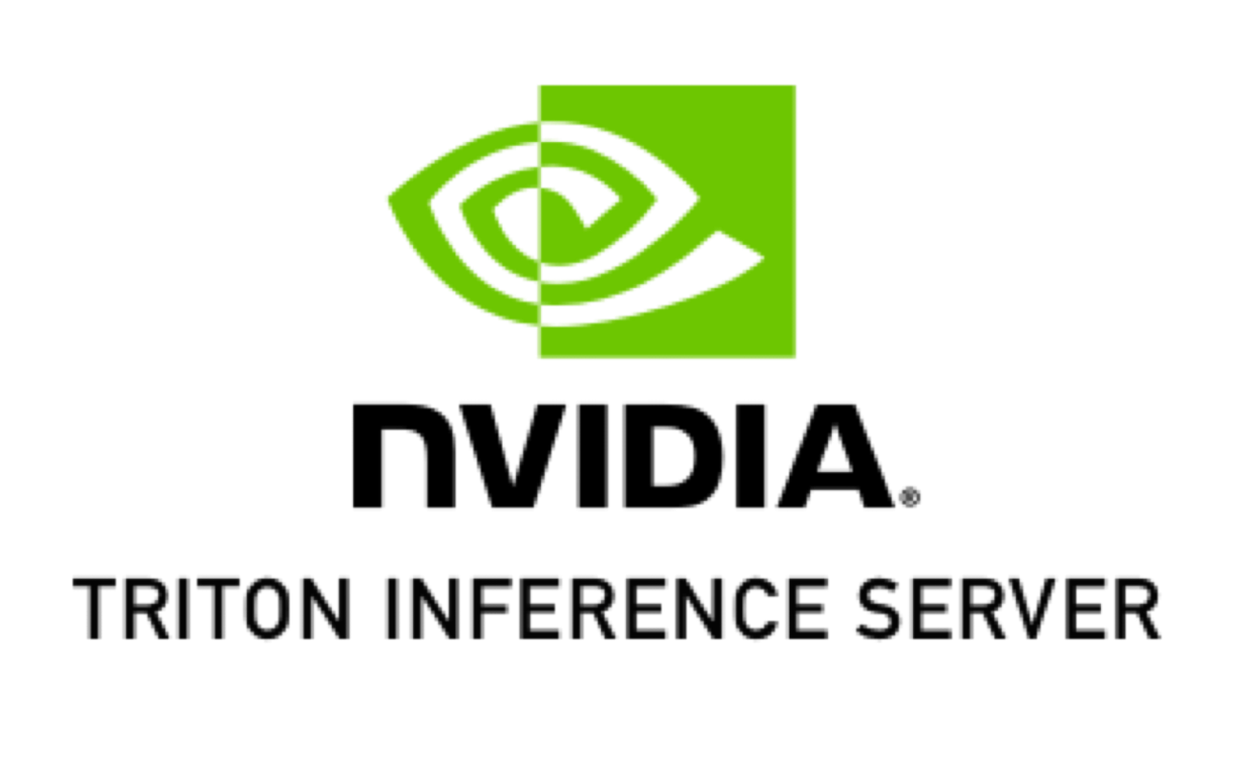



왜 JVM에서 ML 서빙을 해야하는가?
ML 추론 서버/엔진 사용
ML 추론 서버/엔진을 이용하면 훨씬 쉽고 간편합니다

Slide 13
왜 JVM에서 ML 서빙을 해야하는가?
ML 추론 서버/엔진 사용
하지만 이 또한 쉽지 않습니다

Slide 14


왜 JVM에서 ML 서빙을 해야하는가?
ML 추론 서버/엔진 사용의 어려움
구축 및
운영
복잡성
벤더
종속성 및
기술 지원 한계
리소스 및 비용 부담
ML 추론 서버/엔진 사용도 제약 사항이 많습니다

Slide 15
왜 JVM에서 ML 서빙을 해야하는가?
JVM에서 ML 서빙이 주는 장점
역시 JVM 인가..

Slide 16
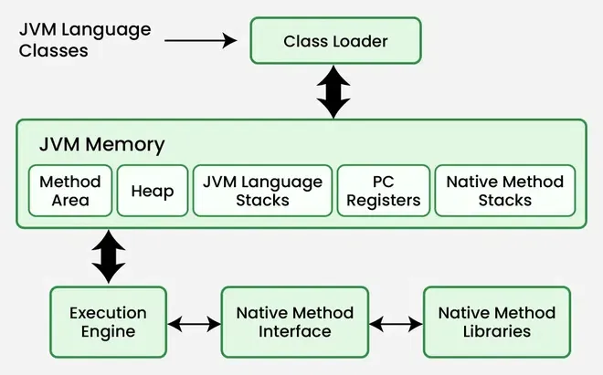
왜 JVM에서 ML 서빙을 해야하는가?
JVM에서 ML 서빙이 주는 장점
두말하면 입이 아픕니다
https://www.geeksforgeeks.org/java/how-jvm-works-jvm-architecture/

Slide 17
그래서 어떻게 할 수 있는데요?

Slide 18



어떻게 JVM에서 ML 서빙을 할 수 있는가?
JVM에서 ML 서빙을 하기 위한 여러 방법들
물론 다양한 방법들이 존재합니다

Slide 19
어떻게 JVM에서 ML 서빙을 할 수 있는가?
JVM에서 ML 서빙을 하기 위한 여러 방법들
그 중 DJL에 대해 먼저 알아보고자 합니다

Slide 20
어떻게 JVM에서 ML 서빙을 할 수 있는가?
DJL을 통한 JVM에서의 ML 서빙 특징
JAVA 개발자들의
ML 진입 장벽 허물기

Slide 21
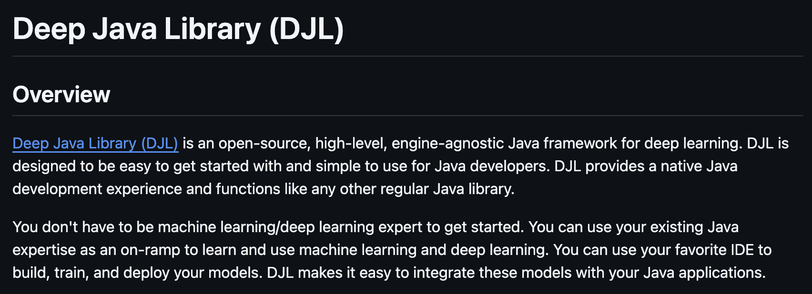
어떻게 JVM에서 ML 서빙을 할 수 있는가?
DJL을 통한 JVM에서의 ML 서빙 특징
AI 전문가가 되지 않아도 됩니다

Slide 22
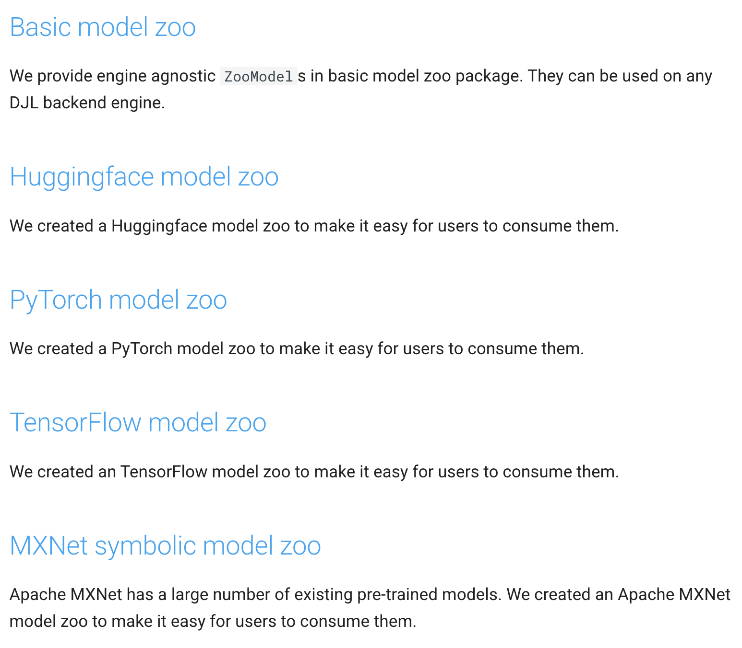

어떻게 JVM에서 ML 서빙을 할 수 있는가?
DJL을 통한 JVM에서의 ML 서빙 특징
다양한 모델(Model Zoo)을 활용할 수 있습니다

Slide 23

어떻게 JVM에서 ML 서빙을 할 수 있는가?
DJL을 통한 JVM에서의 ML 서빙 예시
하나 예를 들어 어떻게 사용 할 수 있는지 봅시다

Slide 24
어떻게 JVM에서 ML 서빙을 할 수 있는가?
DJL을 통한 JVM에서의 ML 서빙 예시
검색
추천
리뷰 분석
검수
ML을 어떻게 활용할 수 있을까요?

Slide 25
어떻게 JVM에서 ML 서빙을 할 수 있는가?
DJL을 통한 JVM에서의 ML 서빙 예시
검색
추천
리뷰 분석
검수
ML을 어떻게 활용할 수 있을까요?

Slide 26
어떻게 JVM에서 ML 서빙을 할 수 있는가?
DJL을 통한 JVM에서의 ML 서빙 예시
이 상품 대박 좋아요! 강추합니다!!
리뷰 노출
판매자 패널티
리뷰를 어떻게 활용할 수 있을까요?

Slide 27
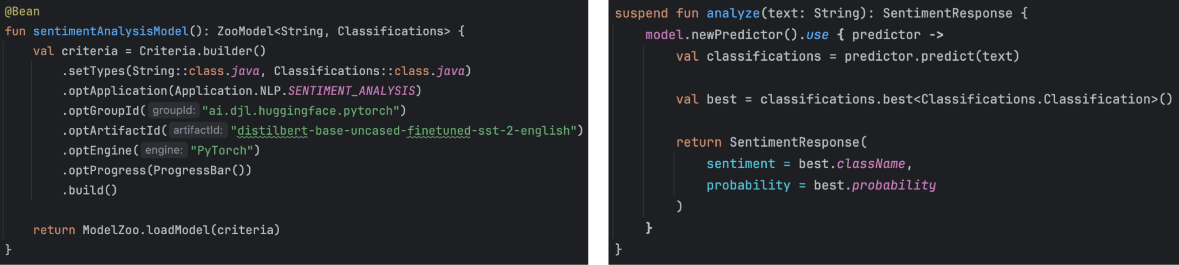
어떻게 JVM에서 ML 서빙을 할 수 있는가?
DJL을 통한 JVM에서의 ML 서빙 예시
DJL을 활용해서 리뷰 감성 분석을 위한 코드를 작성해봅시다

Slide 28
어떻게 JVM에서 ML 서빙을 할 수 있는가?
DJL을 통한 JVM에서의 ML 서빙 예시
리뷰
리뷰 분석
결과
리뷰를 분석해봅시다

Slide 29
어떻게 JVM에서 ML 서빙을 할 수 있는가?
DJL을 통한 JVM에서의 ML 서빙 예시
이 상품 대박 좋아요! 강추합니다!!
리뷰 분석
긍정
리뷰를 분석해봅시다

Slide 30

어떻게 JVM에서 ML 서빙을 할 수 있는가?
DJL을 통한 JVM에서의 ML 서빙 예시
참 쉽죠?

Slide 31
어떻게 JVM에서 ML 서빙을 할 수 있는가?
DJL을 통한 JVM에서의 ML 서빙 예시
이게 다 입니다

Slide 32
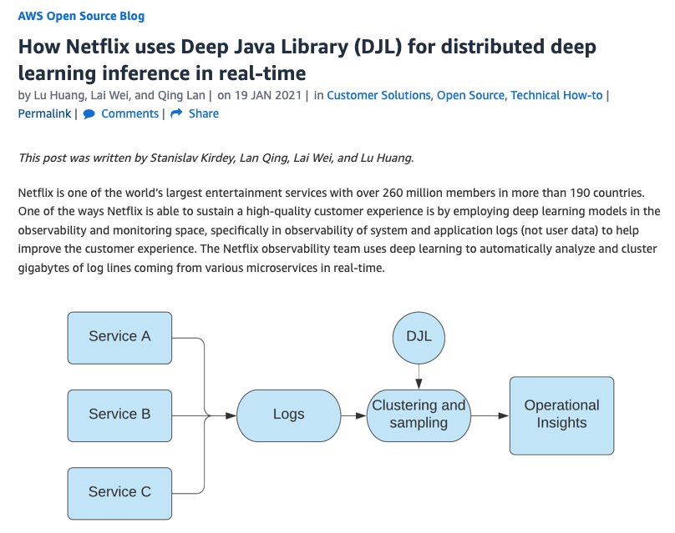
어떻게 JVM에서 ML 서빙을 할 수 있는가?
DJL을 통한 JVM에서의 ML 서빙 실 사례
https://aws.amazon.com/ko/blogs/opensource/how-netflix-uses-deep-java-library-djl-for-distributed-deep-learning-inference-in-real-time/

Slide 33
어떻게 JVM에서 ML 서빙을 할 수 있는가?
DJL을 통한 JVM에서의 ML 서빙 한계
CPU를 48코어 할당하기도 하고..
메모리를 몇 백기가 할당하기도 하고..
하드웨어 성능을 0.000001%까지 쥐어짜야한다
DJL은 저수준 제어가 어렵습니다.

Slide 34
어떻게 JVM에서 ML 서빙을 할 수 있는가?
JVM에서 ML 서빙을 하기 위한 여러 방법들
이때 우리는 ONNX과 Tensorflow를 선택할 수 있습니다

Slide 35
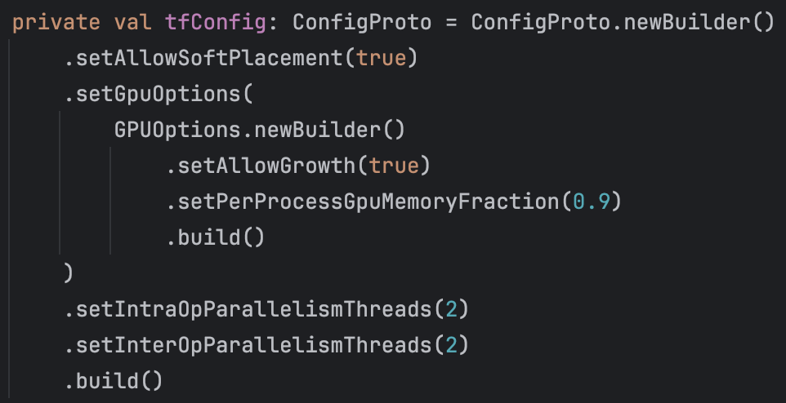
어떻게 JVM에서 ML 서빙을 할 수 있는가?
Tensorflow를 통한 JVM에서의 ML 서빙 특징
하드웨어와 환경에 대한 상세한 설정 (GPU 메모리 설정)

Slide 36
어떻게 JVM에서 ML 서빙을 할 수 있는가?
Tensorflow를 통한 JVM에서의 ML 서빙 특징
하드웨어와 환경에 대한 상세한 설정 (GPU 병렬처리 설정)

Slide 37
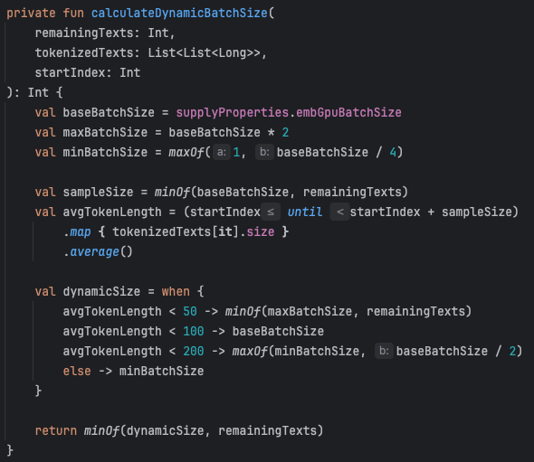
어떻게 JVM에서 ML 서빙을 할 수 있는가?
Tensorflow를 통한 JVM에서의 ML 서빙 특징
동적 배치처리

Slide 38
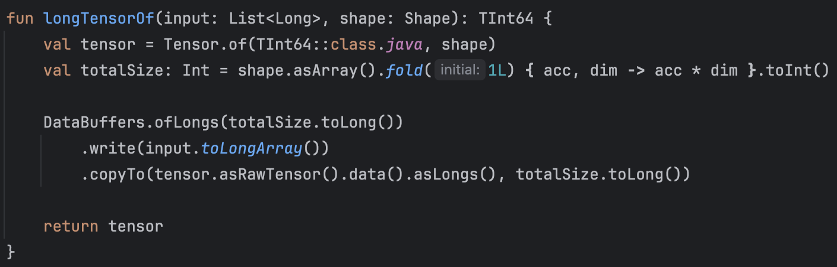
어떻게 JVM에서 ML 서빙을 할 수 있는가?
Tensorflow를 통한 JVM에서의 ML 서빙 특징
Zero-copy 메모리 최적화

Slide 39
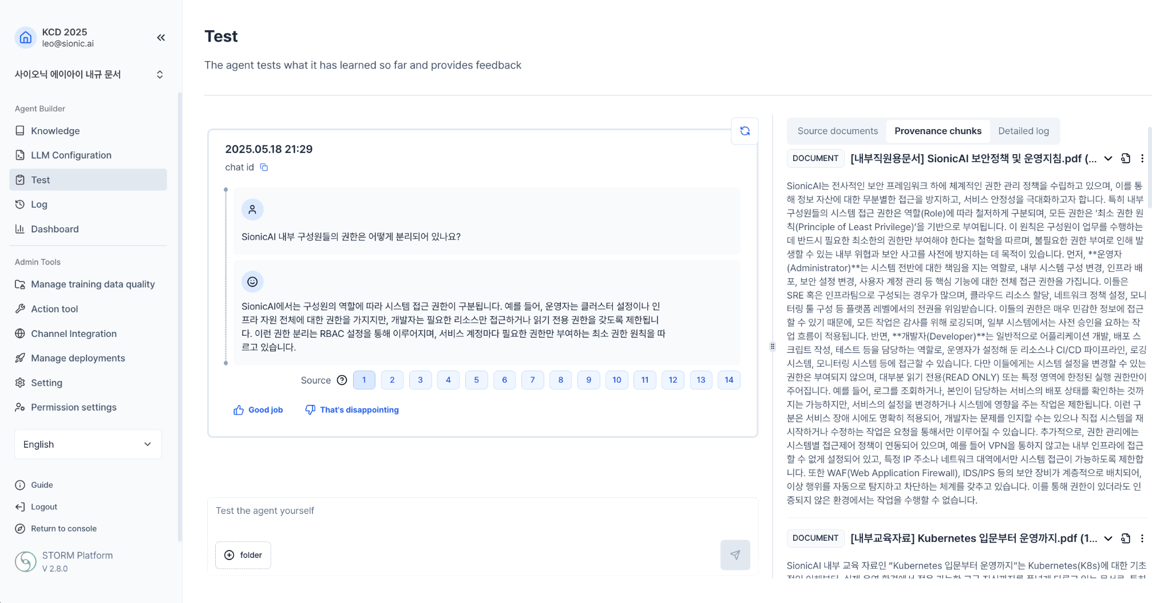
어떻게 JVM에서 ML 서빙을 할 수 있는가?
Tensorflow를 통한 JVM에서의 ML 서빙 예시

Slide 40

어떻게 JVM에서 ML 서빙을 할 수 있는가?
Tensorflow를 통한 JVM에서의 ML 서빙 예시
STORM 솔루션
1. 질의
Sionic AI 내부 구성원들의 권한은 어떻게 분리되어 있나요?
2. 문서 탐색
4. 답변생성
3. 문서 내용 + 질의 쿼리
LLM
위와 같은 RAG 시스템 중 문서 탐색 작업을 담당합니다

Slide 41
어떻게 JVM에서 ML 서빙을 할 수 있는가?
Tensorflow를 통한 JVM에서의 ML 서빙 예시

Slide 42
어떻게 JVM에서 ML 서빙을 할 수 있는가?
Tensorflow를 통한 JVM에서의 ML 서빙 예시

Slide 43
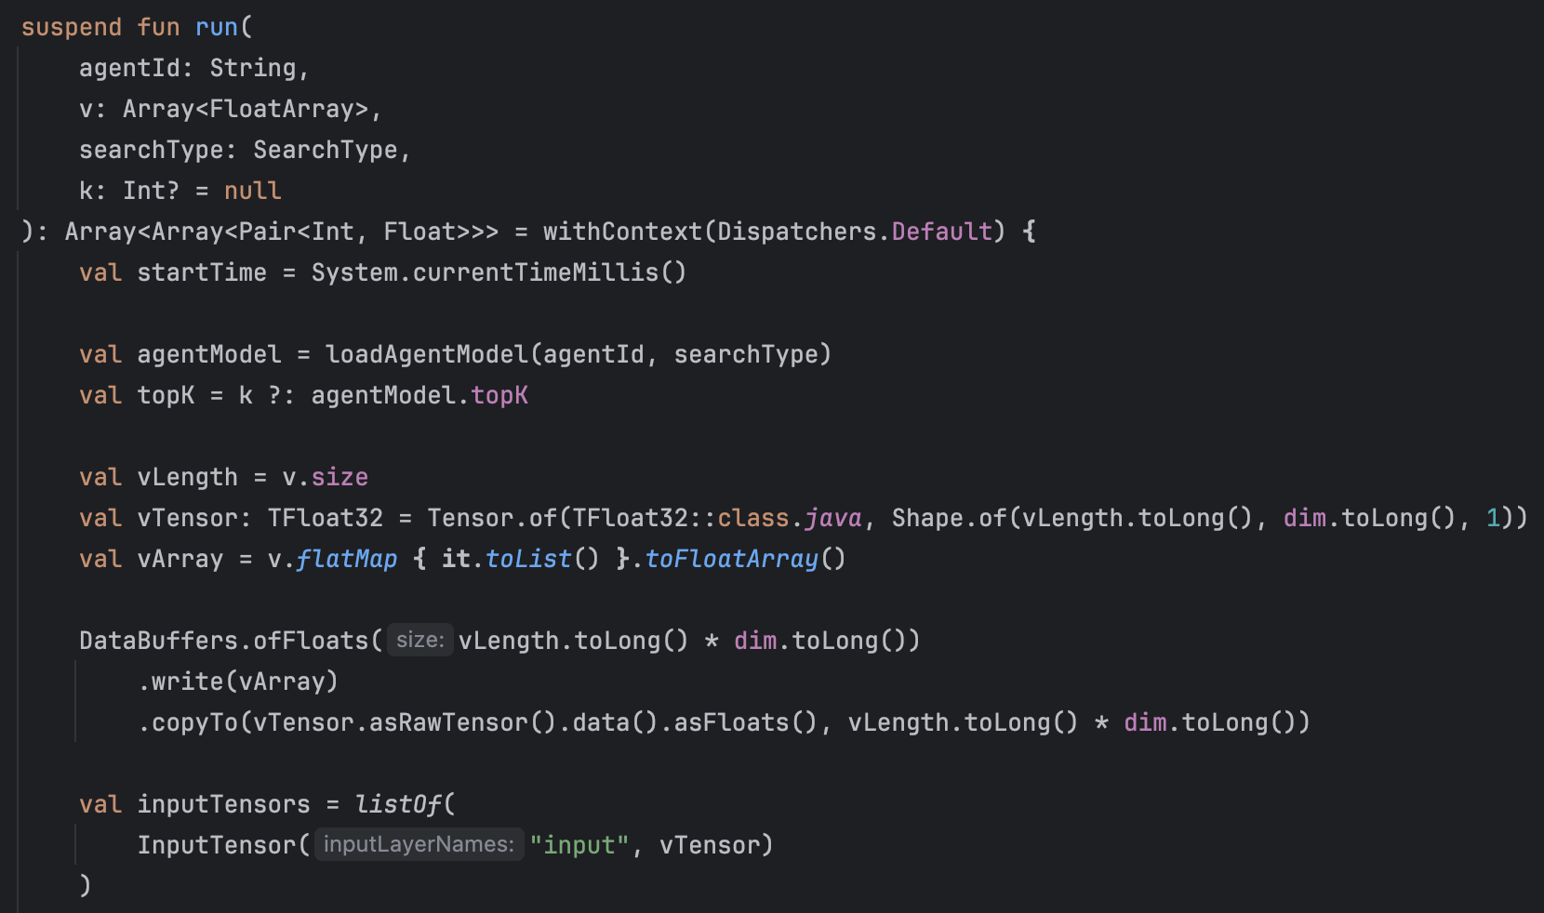
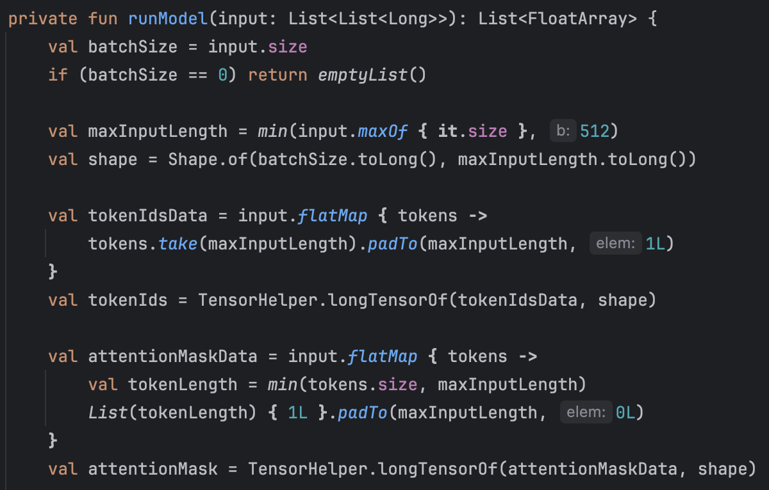
어떻게 JVM에서 ML 서빙을 할 수 있는가?
Tensorflow를 통한 JVM에서의 ML 서빙 예시
모델 추론과 유사도 비교

Slide 44
어떻게 JVM에서 ML 서빙을 할 수 있는가?
Tensorflow를 통한 JVM에서의 ML 서빙 예시
모델 추론과 유사도 비교

Slide 45
어떻게 JVM에서 ML 서빙을 할 수 있는가?
Tensorflow를 통한 JVM에서의 ML 서빙 예시
모델 추론과 유사도 비교

Slide 46
어떻게 JVM에서 ML 서빙을 할 수 있는가?
Tensorflow를 통한 JVM에서의 ML 서빙 예시
모델 추론과 유사도 비교

Slide 47
어떻게 JVM에서 ML 서빙을 할 수 있는가?
Tensorflow를 통한 JVM에서의 ML 서빙 예시
모델 추론과 유사도 비교

Slide 48
어떻게 JVM에서 ML 서빙을 할 수 있는가?
Tensorflow를 통한 JVM에서의 ML 서빙 예시

Slide 49
어떻게 JVM에서 ML 서빙을 할 수 있는가?
Tensorflow를 통한 JVM에서의 ML 서빙 예시
모델 추론과 유사도 비교

Slide 50
어떻게 JVM에서 ML 서빙을 할 수 있는가?
Tensorflow를 통한 JVM에서의 ML 서빙 예시
1000만개 문서
1s

Slide 51
JVM으로 서빙하는것만이 정답일까요?

Slide 53


Slide 54
감사합니다

